Slide 1

Problemlösen mit Binomialverteilungen: n gesucht
www.matheportal.wordpress.com www.matheportal.com

Slide 2
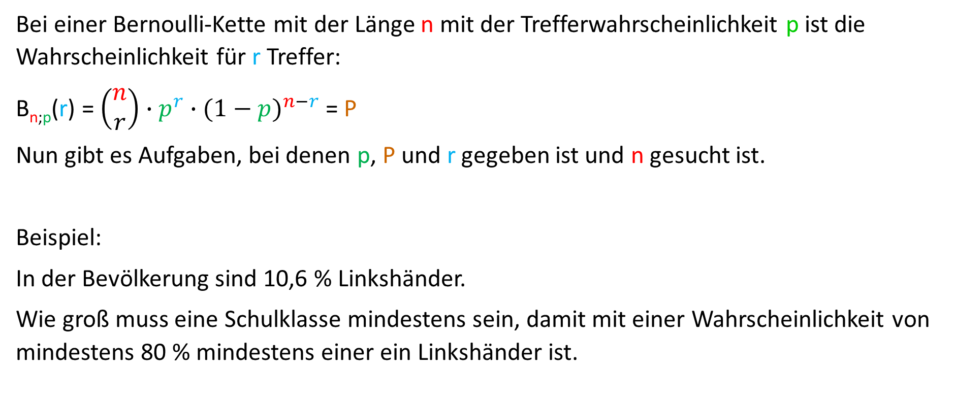
Bei einer Bernoulli-Kette mit der Länge n mit der Trefferwahrscheinlichkeit p ist die Wahrscheinlichkeit für r Treffer:
B_{n;p}(r) = $\left(\begin{matrix}n \\ r\end{matrix}\right)∙p^{r}∙{(1−p)}^{n−r}$ = P
Nun gibt es Aufgaben, bei denen p, P und r gegeben ist und n gesucht ist.
Beispiel:
In der Bevölkerung sind 10,6 % Linkshänder.
Wie groß muss eine Schulklasse mindestens sein, damit mit einer Wahrscheinlichkeit von mindestens 80 % mindestens einer ein Linkshänder ist.

Slide 3
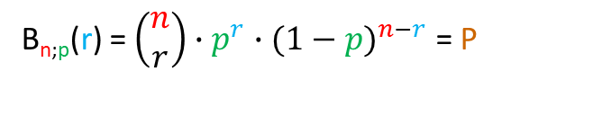
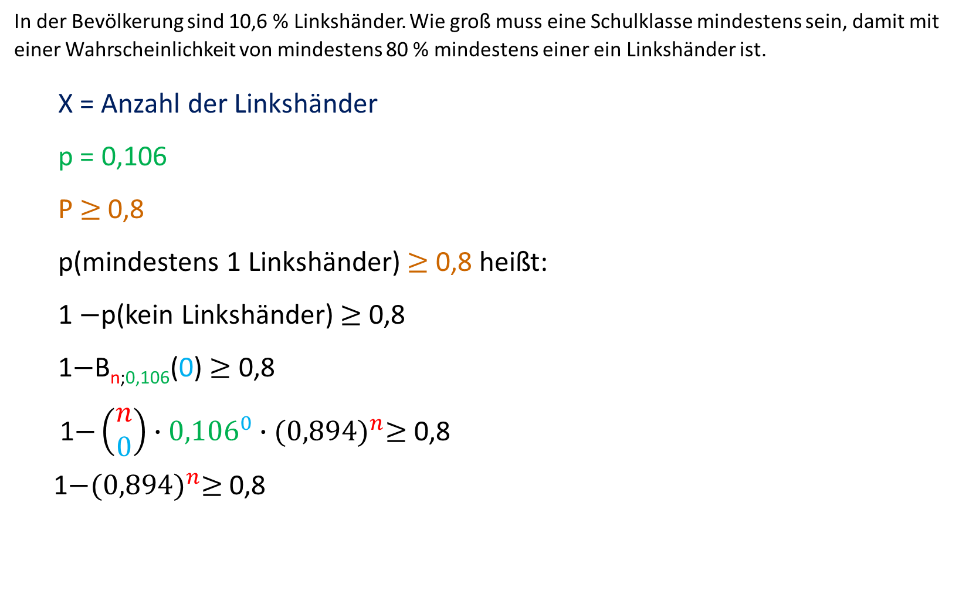

In der Bevölkerung sind 10,6 % Linkshänder. Wie groß muss eine Schulklasse mindestens sein, damit mit einer Wahrscheinlichkeit von mindestens 80 % mindestens einer ein Linkshänder ist.
X = Anzahl der Linkshänder
p = 0,106
P$≥$ 0,8
p(mindestens 1 Linkshänder)$≥$ 0,8 heißt:
1 $−$p(kein Linkshänder)$≥$ 0,8
1$−$B_{n;0,106}(0) $≥$ 0,8
1$−\left(\begin{matrix}n \\ 0\end{matrix}\right)∙{0,106}^{0}∙{(0,894)}^{n}≥$ 0,8
1$−{(0,894)}^{n}≥$ 0,8
B_{n;p}(r) = $\left(\begin{matrix}n \\ r\end{matrix}\right)∙p^{r}∙{(1−p)}^{n−r}$ = P
$\left(\begin{matrix}n \\ 0\end{matrix}\right)$ = $\frac{n!}{\left(n−0\right)!∙0!}$ = $\frac{n!}{n!}$ =1
x⁰ = 1

Slide 4


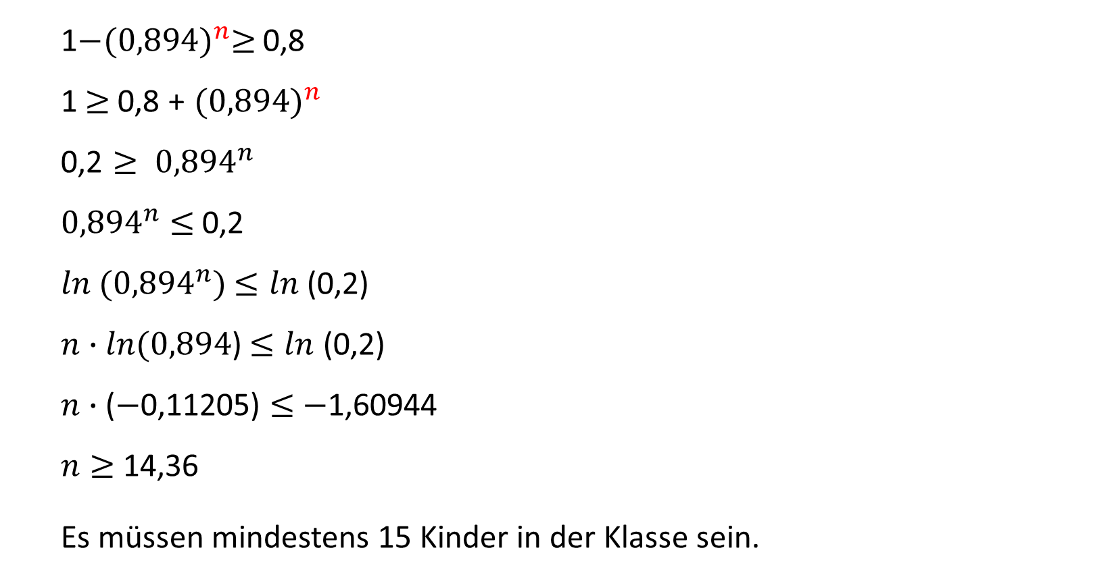
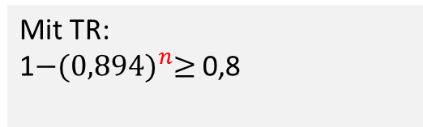
1$−{(0,894)}^{n}≥$ 0,8
1$≥$ 0,8 + ${(0,894)}^{n}$
0,2 $≥ {0,894}^{n}$
${0,894}^{n}≤$ 0,2
$\ln{{(0,894}^{n})}$ $≤ln$ (0,2)
$n∙$ $ln⁡(0,894$) $≤ln$ (0,2)
$n$ $∙$ ($−$0,11205) $≤$ $−$1,60944
$n≥$ 14,36
Es müssen mindestens 15 Kinder in der Klasse sein.
ln ( $x^{r})=r ∙ln⁡(x)$
Wenn man eine Ungleichung mit einer negativen Zahl multipliziert, so dreht sich das < bzw. > Zeichen um.
Mit TR:
1$−{(0,894)}^{n}≥$ 0,8

